Slide 1
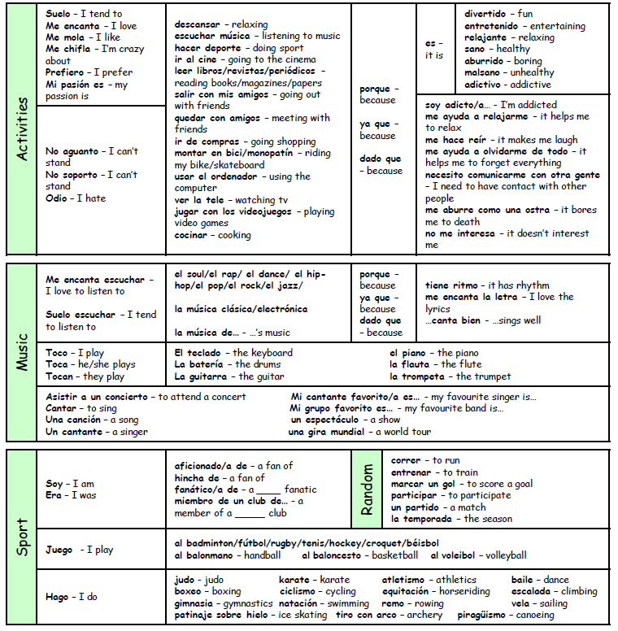
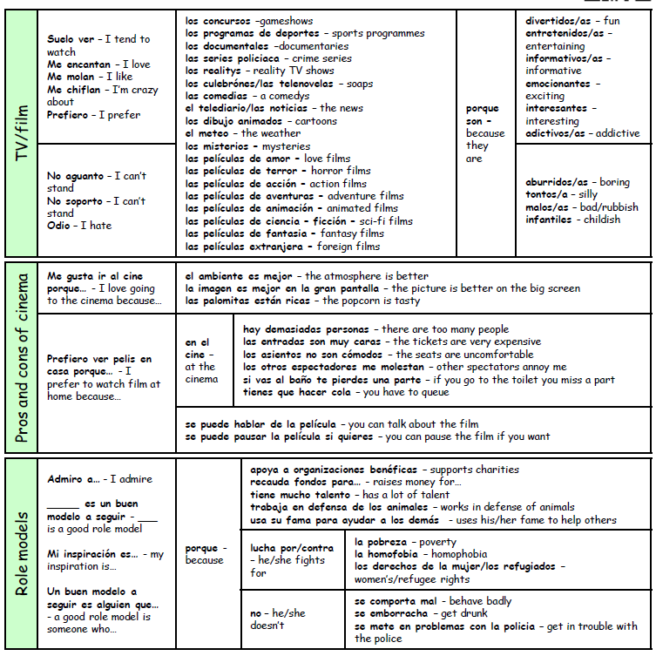



Intereses e influencias

Slide 2
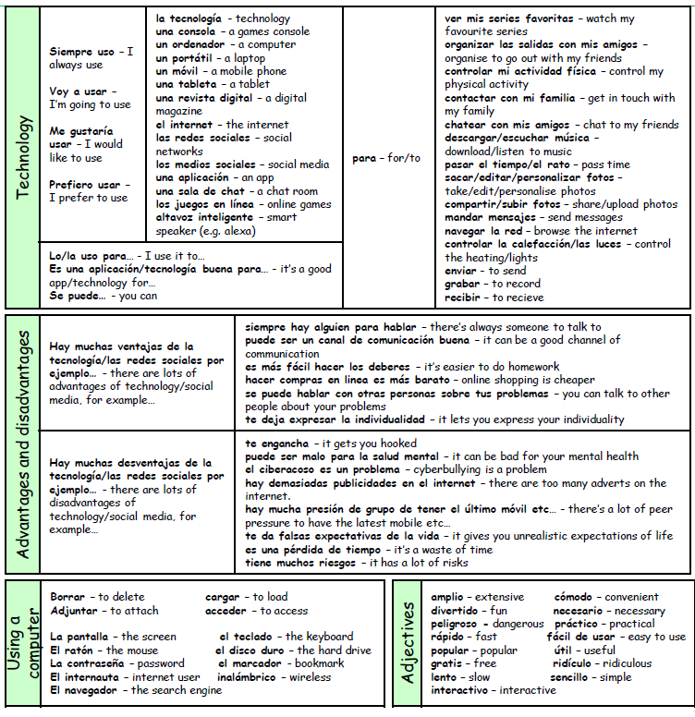
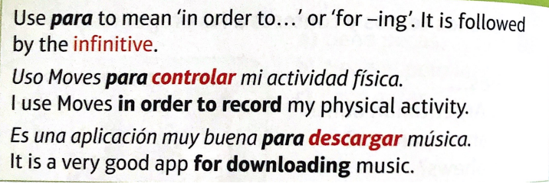
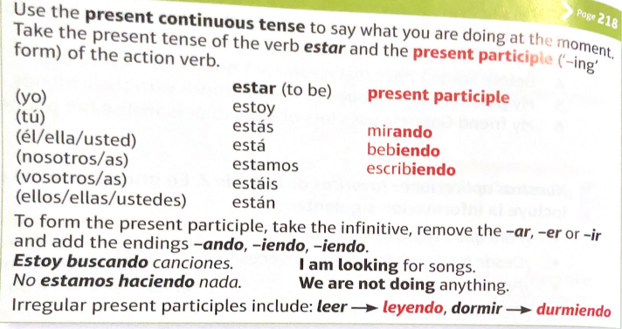
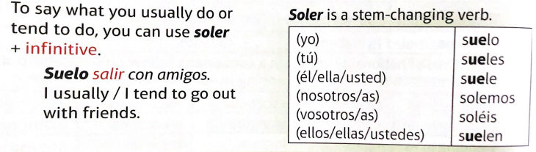

Slide 3
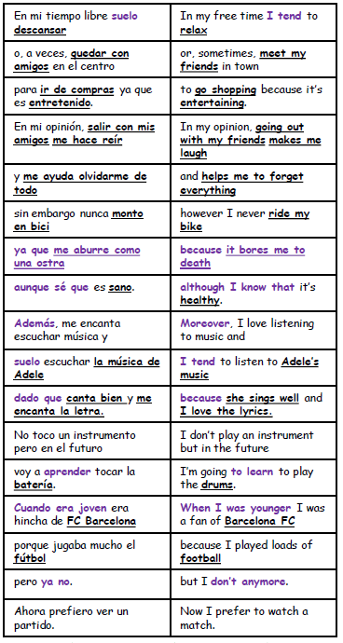
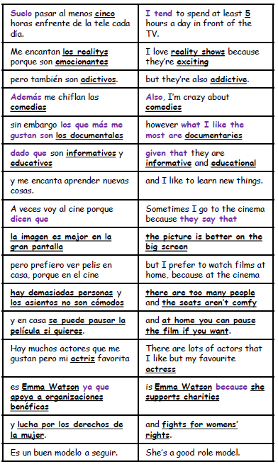
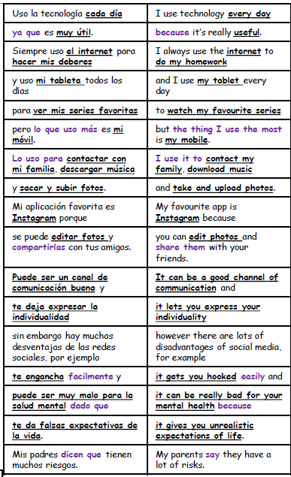
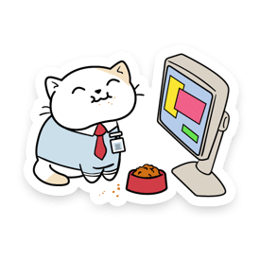
¿Qué sueles hacer en tus ratos libres?
¿Eres teleadicto/a?
¿Prefieres ver películas en la casa o en el cine?
¿Te gusta la música?
¿Eres muy deportista?
Háblame de la ultima vez que participaste en un deporte.
¿En qué consiste un buen modelo a seguir
¿Quién es tu modelo a seguir?
¿Qué aplicaciones usas para estar en contacto con tu familia y tus amigos?
¿Estás enganchado/a a tu móvil?
¿Qué piensas de las redes sociales?
¿Te gusta leer?
Model responses for talking and writing.
This is a big topic, and you should consider doing this for your presentation or questions.

